Slide 1
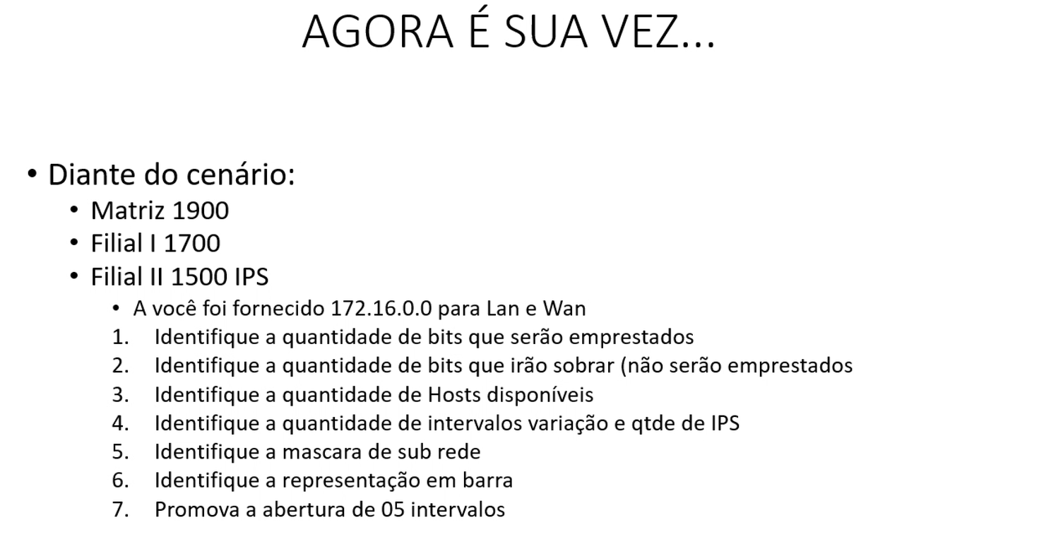

Slide 2

Resolução Técnica (Baseada no maior: Matriz 1900)
1. Identifique a quantidade de bits que serão emprestados:
Precisamos de 1900 IPs. A potência de 2 ideal é $2^{11} = 2048$.
Se usamos 11 bits para Host, sobram 21 para Rede ($32 - 11 = 21$).
Como a Classe B original é /16, emprestamos 5 bits do terceiro octeto ($16 + 5 = 21$).
2. Identifique a quantidade de bits que irão sobrar (Hosts):
Sobram 11 bits para endereçar as máquinas.
3. Identifique a quantidade de Hosts disponíveis:
$2^{11} - 2 = \mathbf{2046}$ IPs utilizáveis por sub-rede.
4. Identifique a quantidade de intervalos, variação e qtde de IPs:
Intervalos: $2^5$ (bits emprestados) = 32 sub-redes.
Variação (Salto): O último bit de rede ligado no 3º octeto vale 8. Logo, o salto é de 8 em 8.
Qtde de IPs totais: 2048 por intervalo.
5. Identifique a máscara de sub-rede:
Somando os 5 bits no 3º octeto: $128+64+32+16+8 = \mathbf{248}$.
Máscara: 255.255.248.0.
6. Identifique a representação em barra:
/21.

Slide 3
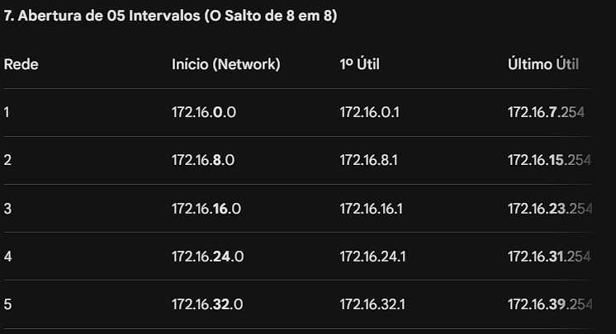

Slide 4
Rede | Início (Network) | 1º Útil | Último Útil | Fim (Broadcast)
1 | 172.16.0.0 | 172.16.0.1 | 172.16.7.254 | 172.16.7.255
2 | 172.16.8.0 | 172.16.8.1 | 172.16.15.254 | 172.16.15.255
3 | 172.16.16.0 | 172.16.16.1 | 172.16.23.254 | 172.16.23.255
4 | 172.16.24.0 | 172.16.24.1 | 172.16.31.254 | 172.16.31.255
5 | 172.16.32.0 | 172.16.32.1 | 172.16.39.254 | 172.16.39.255

Slide 5
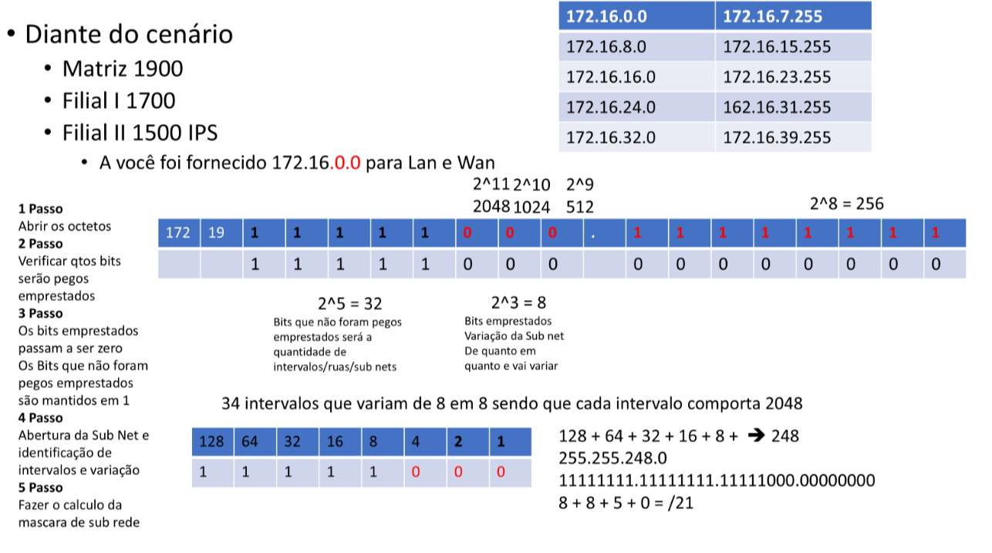
Resposta

